Slide 1
ФГБОУ ВО КрасГМУ им. Проф. В.Ф. Войно-Ясенецкого Минздрава России Фармацевтический колледж
Презентация по производственной практике
МДК 03.01 Организация деятельности аптеки и ее структурных подразделений
ПМ 03 Организация деятельности структурных подразделений аптеки и руководство аптечной организацией при отсутствии специалиста с высшим образованием
На базе "Губернская аптека №358"
Проспект 60 лет образования СССР, 21
Тема : Организация рабочего места фармацевта льготного отдела
Выполнила: Корнилова Екатерина Дмитриевна Руководитель: Казакова Елена Николаевна
Красноярск
2023

Slide 2
Льготный отдел - обеспечивает реализацию социальных гарантий и социальной поддержки граждан пожилого возраста, ветеранов и инвалидов, малоимущих граждан и др. категорий граждан.

Slide 3
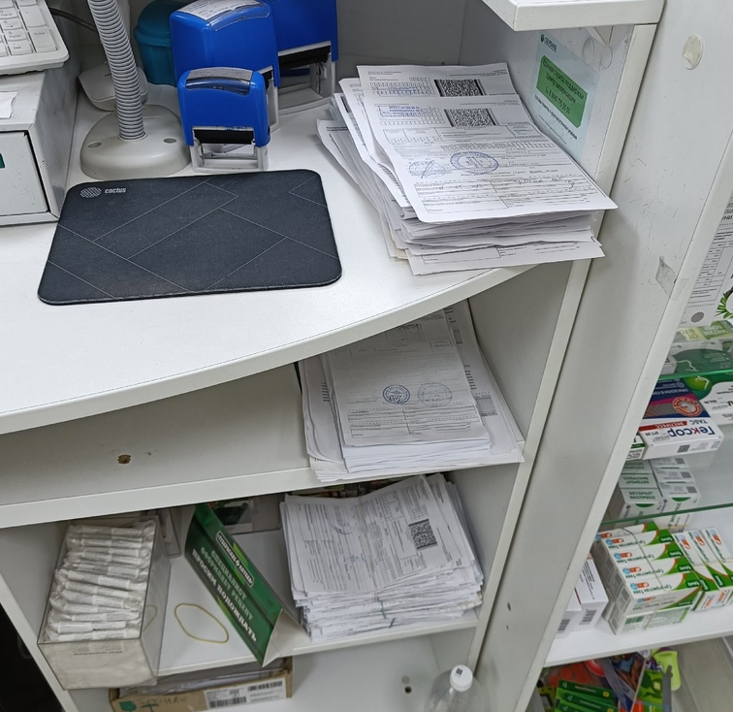
Все рецепты на лекарственные средства и изделия медицинского назначения, отпущенные на льготных условиях и бесплатно, хранятся в аптеках не менее пяти лет.

Slide 4
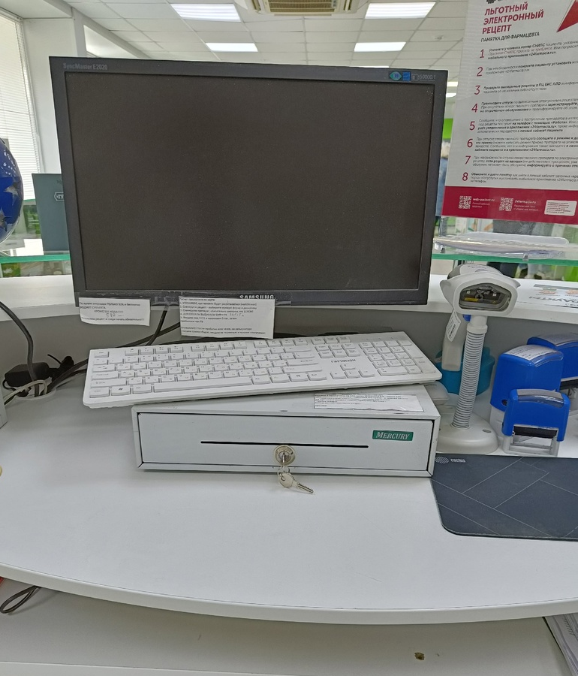
Рабочее место фармацевта

Slide 5
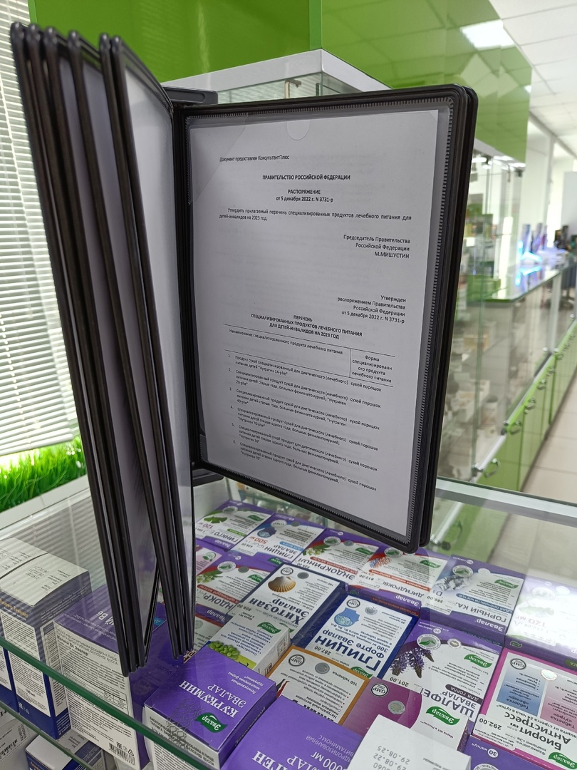
Слева от рабочего места фармацевта, находиться перечень льготных препаратов, детское питание.

Slide 6
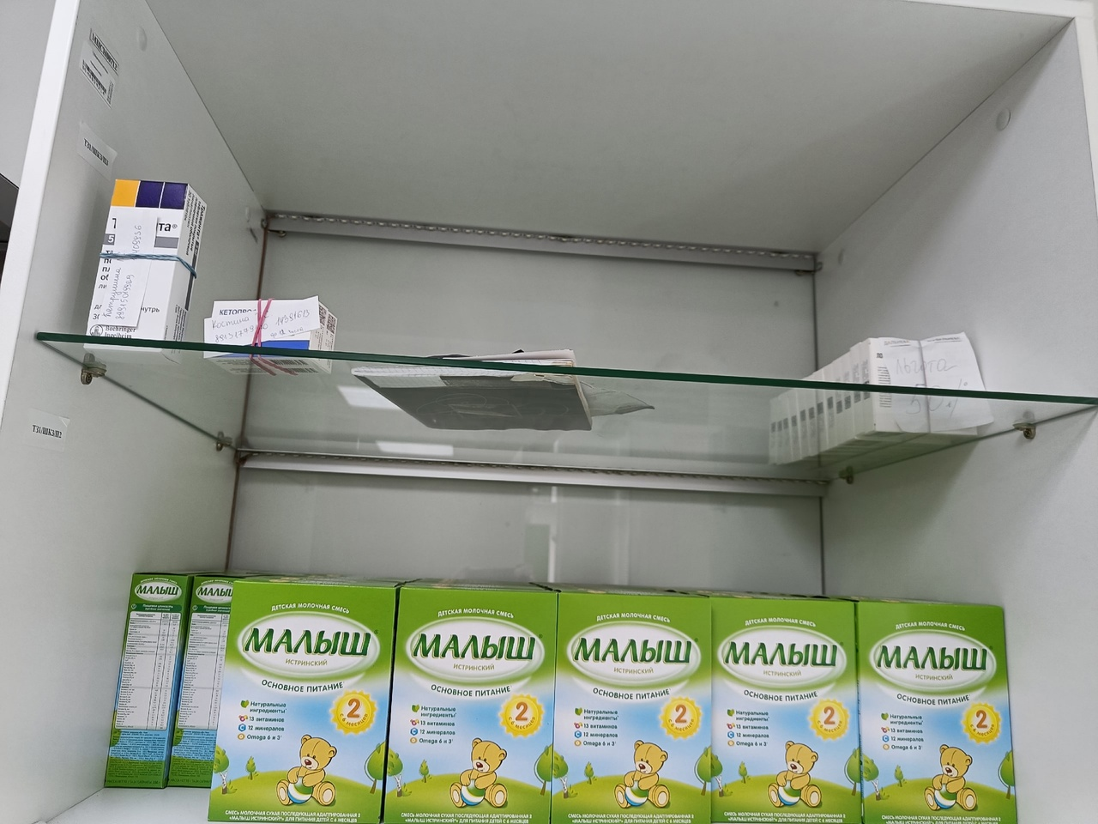
Льготные рецепты выписываются по установленной форме на лекарственные препараты, изделия медицинского назначения и специализированные продукты лечебного питания для детей-инвалидов в соответствии с перечнем лекарственных препаратов, в том числе перечнем лекарственных препаратов, назначаемых по решению врачебной комиссии лечебно-профилактического учреждения

Slide 7
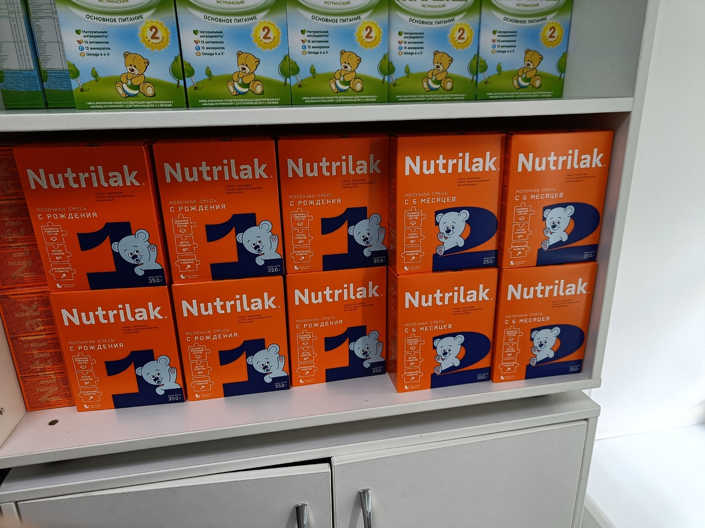
Льготное детское питание

Slide 8
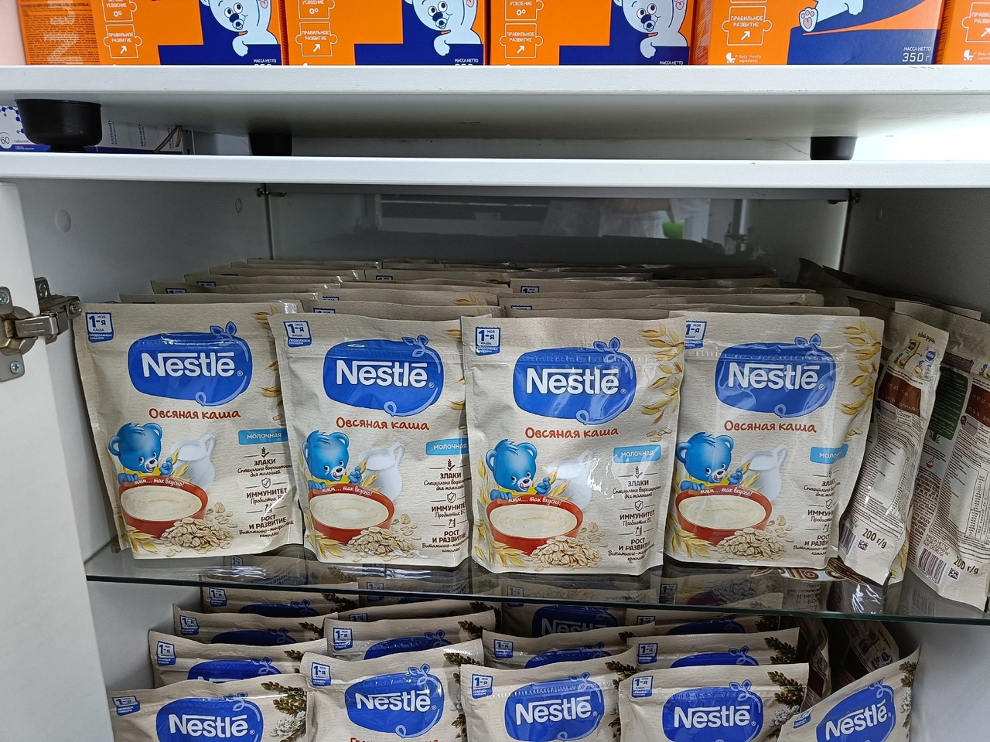
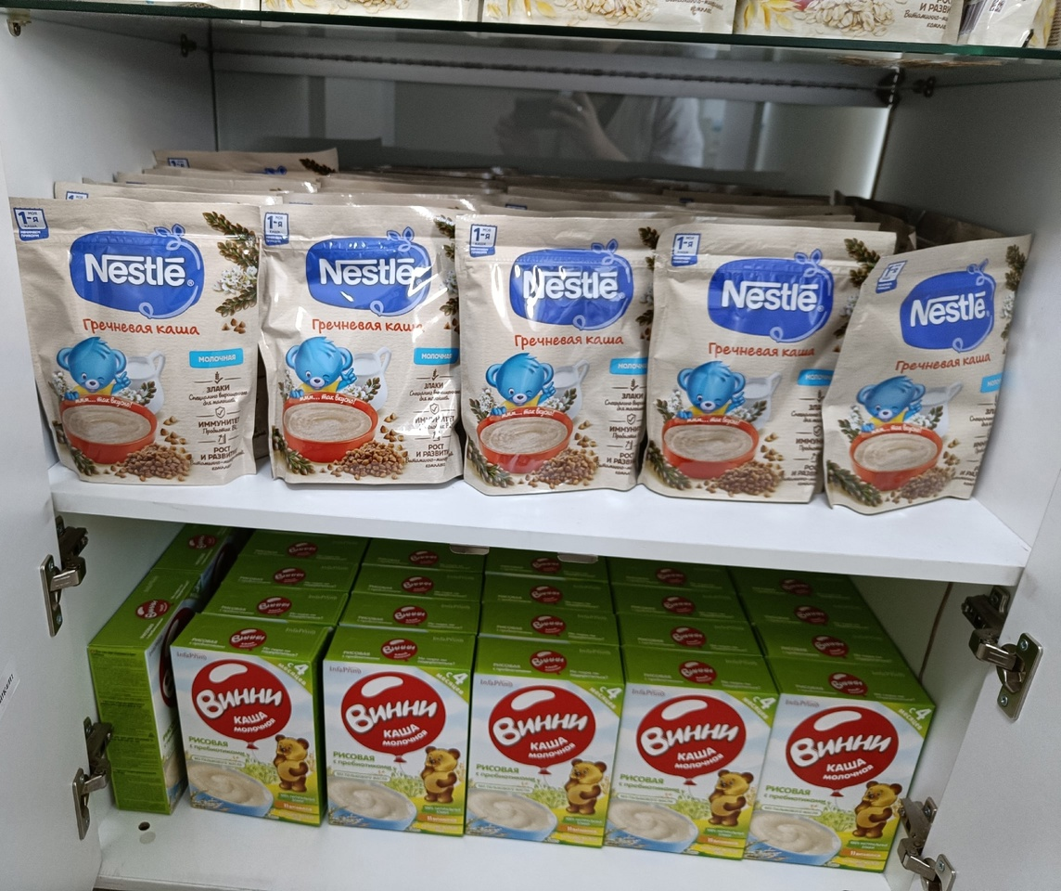

Slide 9
Спасибо за внимание!

